Slide 1
Паспорт мини-музея
«Хлеба»
2 группа

Slide 2
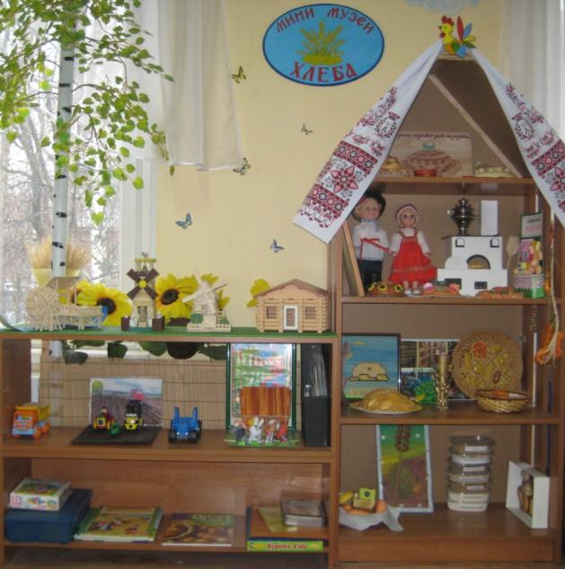
:
Паспортные данные: Наименование мини-музея:
Мини-музей
«Хлеба»

Slide 3
Цель создания:
познакомить детей со злаковыми растениями;
дать представление о том, что хлеб - основной продукт питания человека;
уточнить знания детей о том, как хлеб попадает на стол, как его выращивают.
довести до сознания детей, что хлеб – это итог работы многих людей.
развивать познавательные способности, расширять и активизировать словарь детей;
воспитывать бережное отношение к хлебу, уважение к труду хлеборобов.

Slide 4
Музейные экспонаты собраны в соответствии с возрастом детей и располагаются на полке в групповой комнате.
Экспонаты, которые используются при работе с детьми только совместно с воспитателем располагаются на верхних полках: печка, лопата, ухват, цеп, серп и т.д.
На нижних полках представлены книги, иллюстрации, пазлы, пальчиковый театр, машины, мельницы, которые всегда доступны детям.

Slide 5
Разделы мини-музея:
Раздел «Русский каравай»
Раздел «Мельницы»
Раздел «От зерна до каравая»
Раздел «Сельскохозяйственные машины»
Раздел «Хлебобулочные изделия»
Раздел «Русское чаепитие»
Раздел «Книжный уголок»
Раздел «Театральный уголок»

Slide 6
План работы по созданию
мини-музея:
Подготовительный этап:
Определение темы и названия музея
Выбор места для размещения
Практический этап:
Сбор экспонатов
Оформление выставки
Работа с детьми
Подведение итогов:
Проведение экскурсий

Slide 7
Перспективы развития музея:
оформление выставки детских работ:
коллективных и индивидуальных;
создание новых разделов музея:
как раньше растили хлеб,
хлеб разных народов,
макаронные изделия;
подбор мультфильмов и видеороликов по теме;
проведение экскурсий для других групп;
проведение занятий на базе музея.

Slide 8
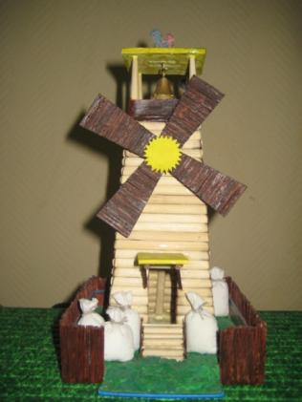
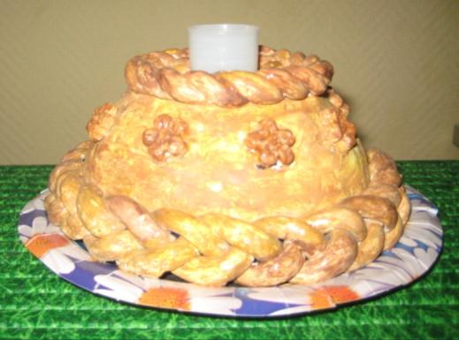
Экспонаты мини-музея:
Мельница
Райкова Кристина
Русский каравай

Slide 9
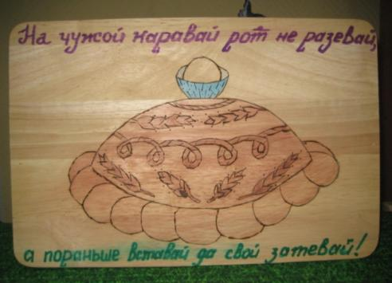
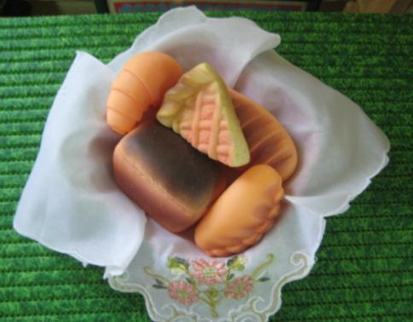
Выжигание
Иванов Андрей
Хлебобулочные
изделия

Slide 10
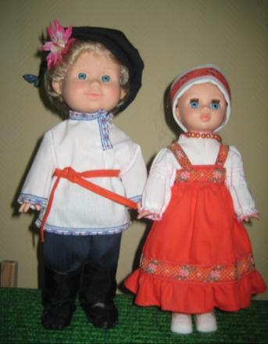
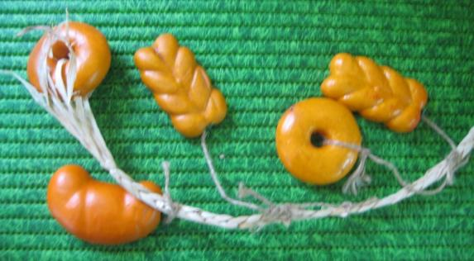
Куклы в русском
костюме
Зубачева Света
Хлебобулочные
изделия

Slide 11
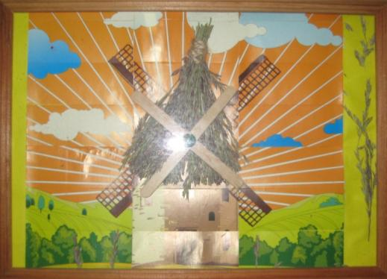
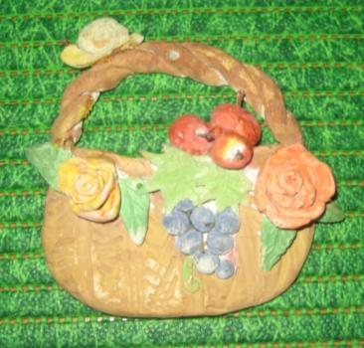
Картина
«Мельница»
Попов Степа
Корзинка из соленого теста

Slide 12
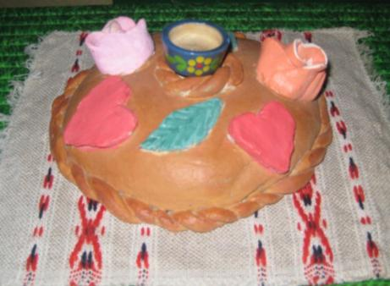
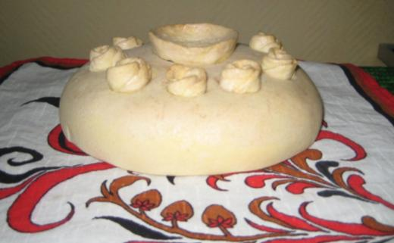
Русский каравай
Афоничева Юля
Русский каравай
Галочкина Лиза

Slide 13
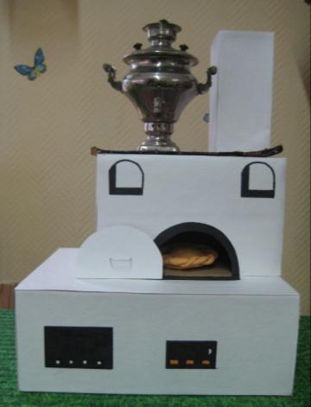
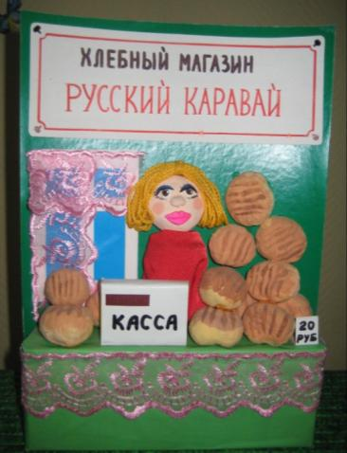
Русская печка
Михайлов Ваня
Хлебный магазин
Жукова Яна

Slide 14
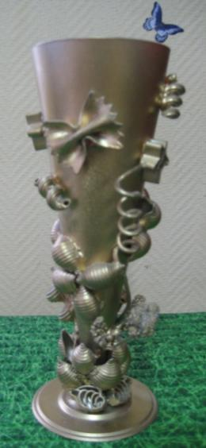
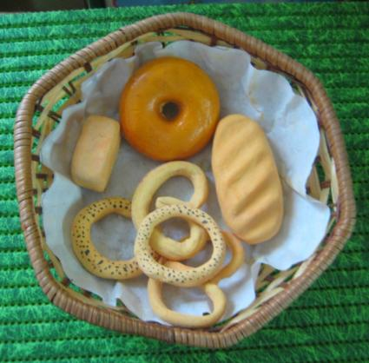
Вазочка, украшенная
макаронами
Захарова Арина
Хлебобулочные
изделия

Slide 15
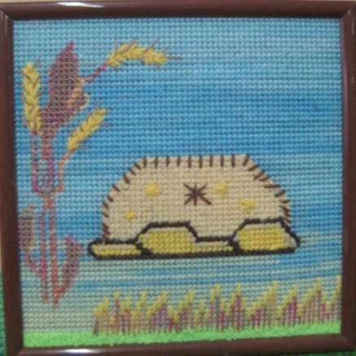
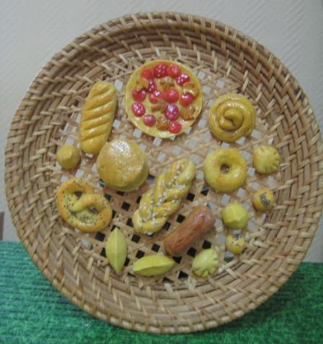
Вышивка
Русский каравай
Вершкова Соня
Хлебобулочные
изделия
Глухов Вова

Slide 16
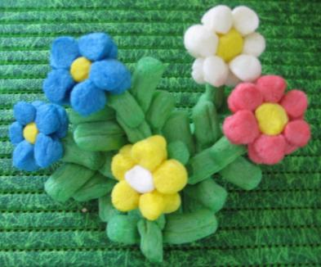
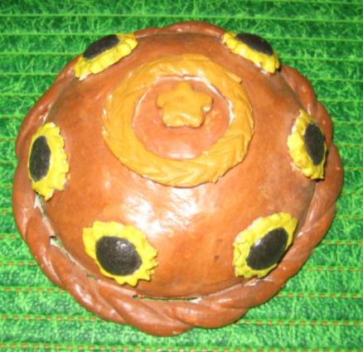
Цветы из
кукуруктора
(кукурузные палочки)
Юрина Полина
Русский каравай

Slide 17
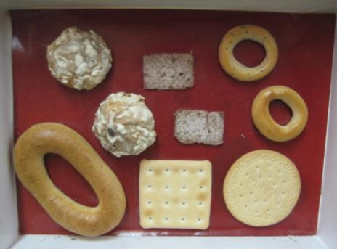
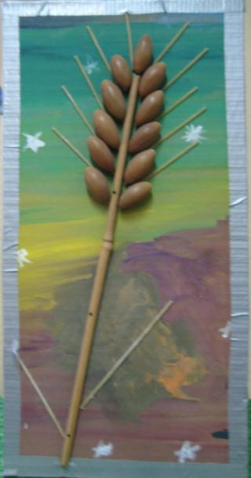
Хлебобулочные
изделия
Антонов Аркаша
Колосок из желудей,
бамбука и макарон
Зиновьева Катя

Slide 18
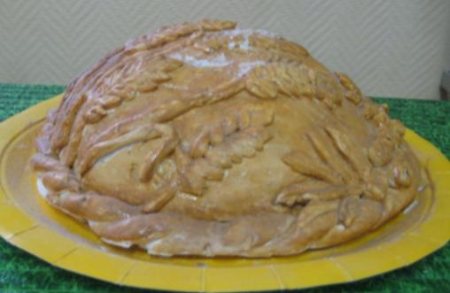
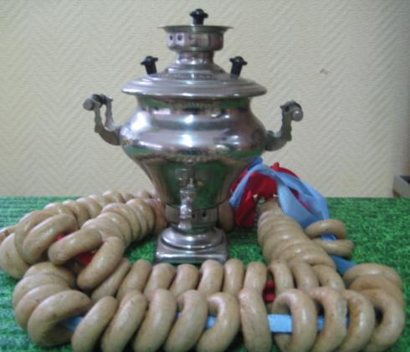
Русский каравай
Соловьева Влада
Русский самовар

Slide 19
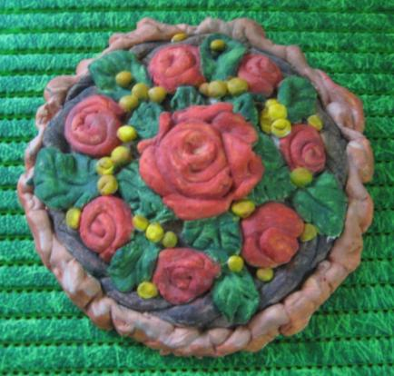
Русский каравай
Галяутдинова Лейсан

